Slide 1
Сухачев Сергей Николаевич
Коротко обо мне
Директор филиала Уренгойская ГРЭС
АО «Интер РАО – Электрогенерация»
депутат Городской Думы муниципального образования город Новый Уренгой седьмого созыва
член депутатской фракции Партии «ЕДИНАЯ РОССИЯ»

Slide 2
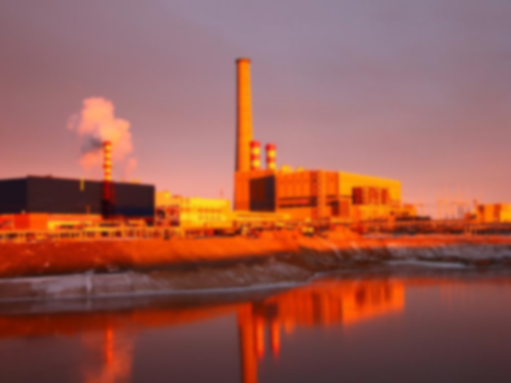
Совместно с волонтерами и депутатами Городской Думы в рамках всероссийской акции «Сад Победы» высадили саженцы в микрорайоне Октябрьский
Принял участие в высадке саженцев в рамках международной акции «Сад памяти»

Slide 3
В конце 2020 года принял участие в акции «Ёлка заботы», исполняющей желания детей с ограниченными возможностями
Изготовленные на фестивале «Легенды севера» деревянные скульптуры стали хорошим украшением района Лимбяяха

Slide 4
Принял участие в рамках акции «Защитим память героев»
Стараюсь на собственном примере привлекать молодежь к спортивным мероприятиям, принял участие в соревнованиях по волейболу
Принимаю активное участие в общественных мероприятиях, таких как, открытие моста через реку Пур

Slide 5
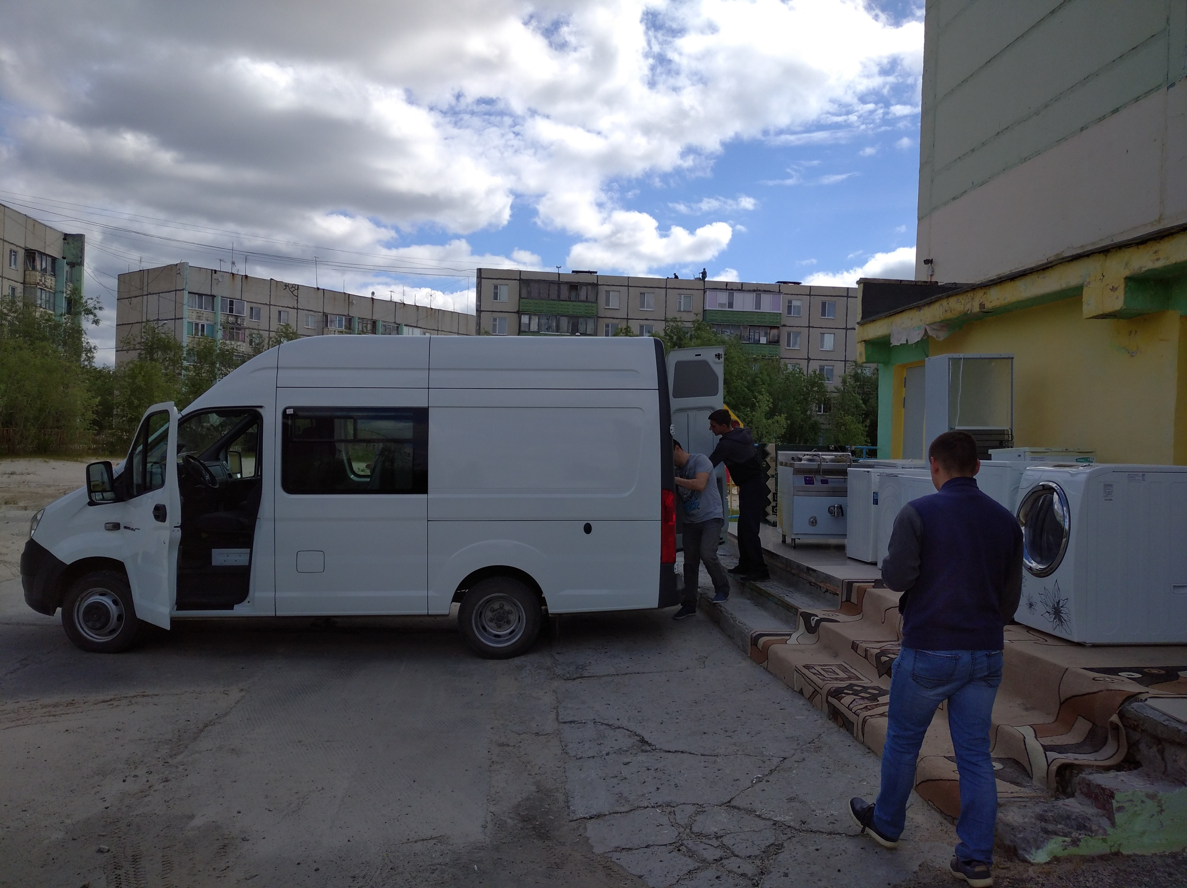
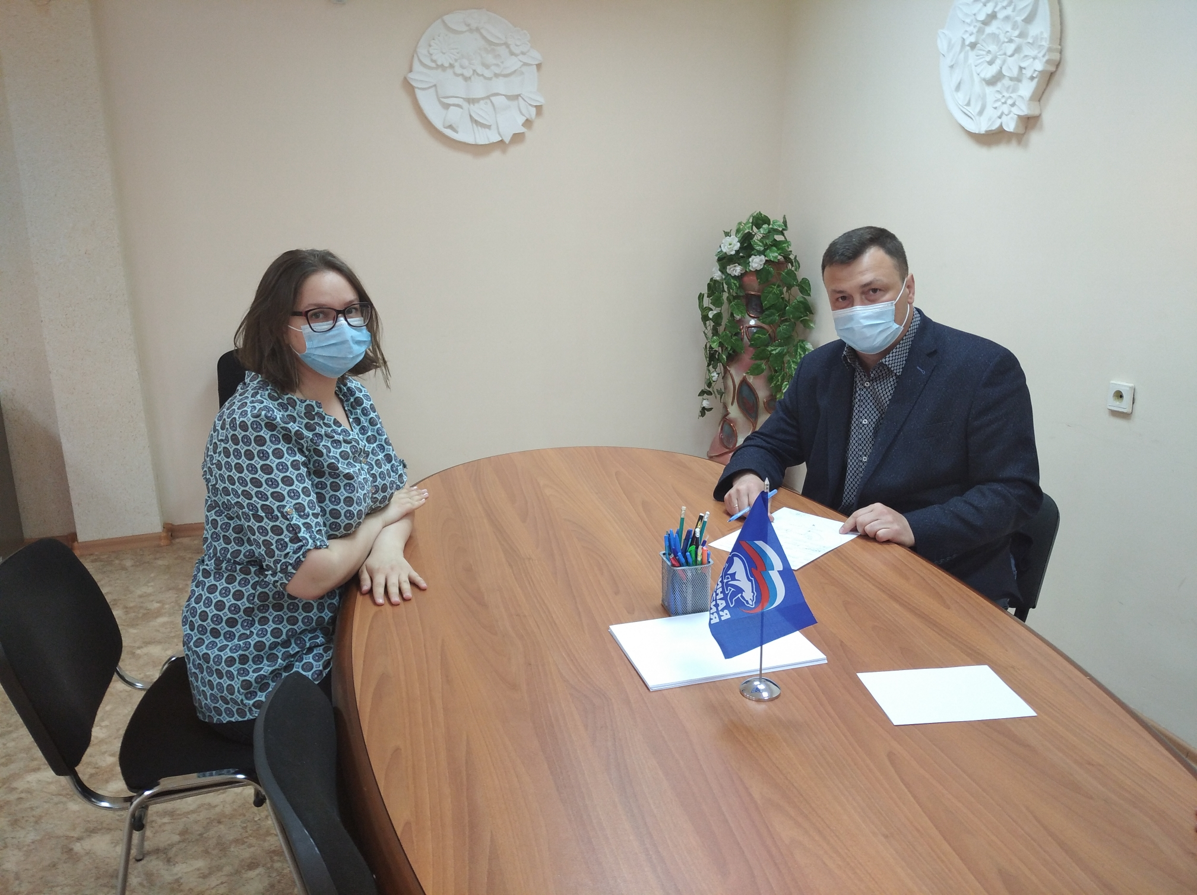
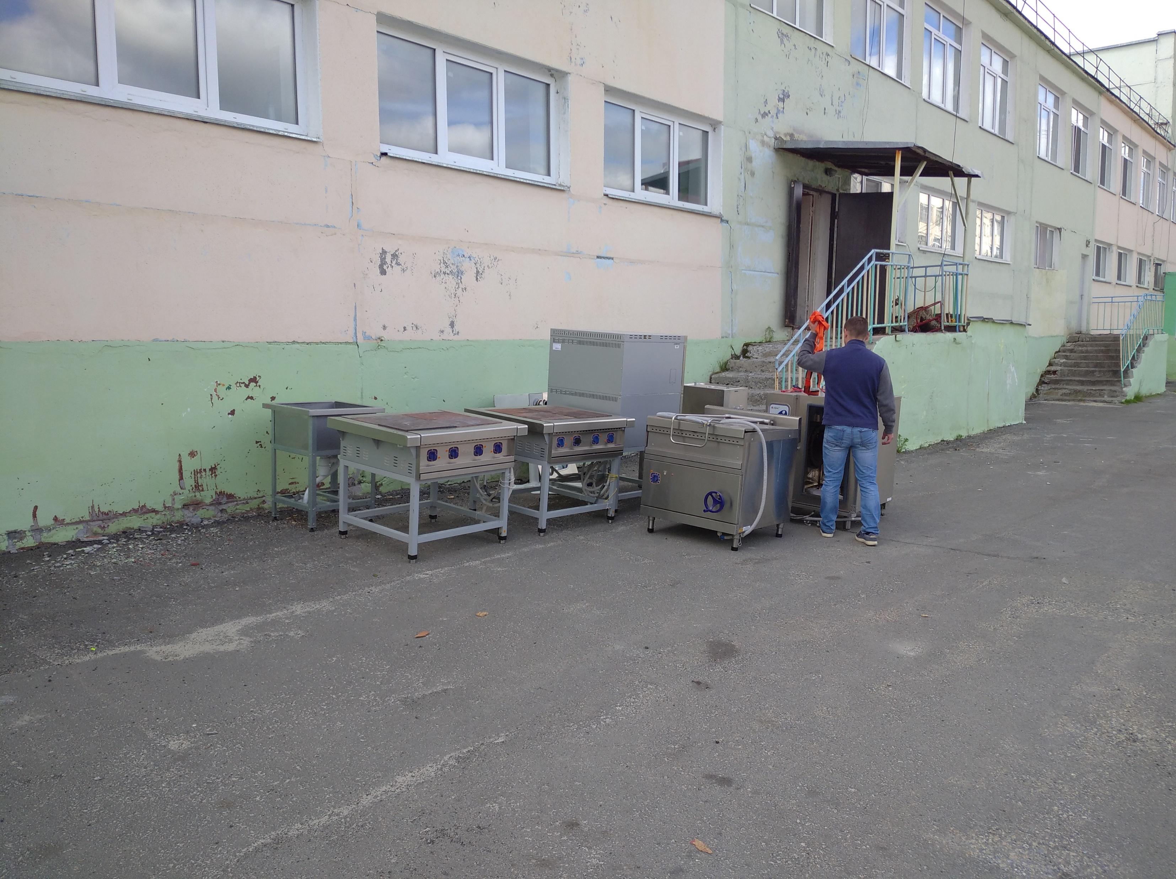
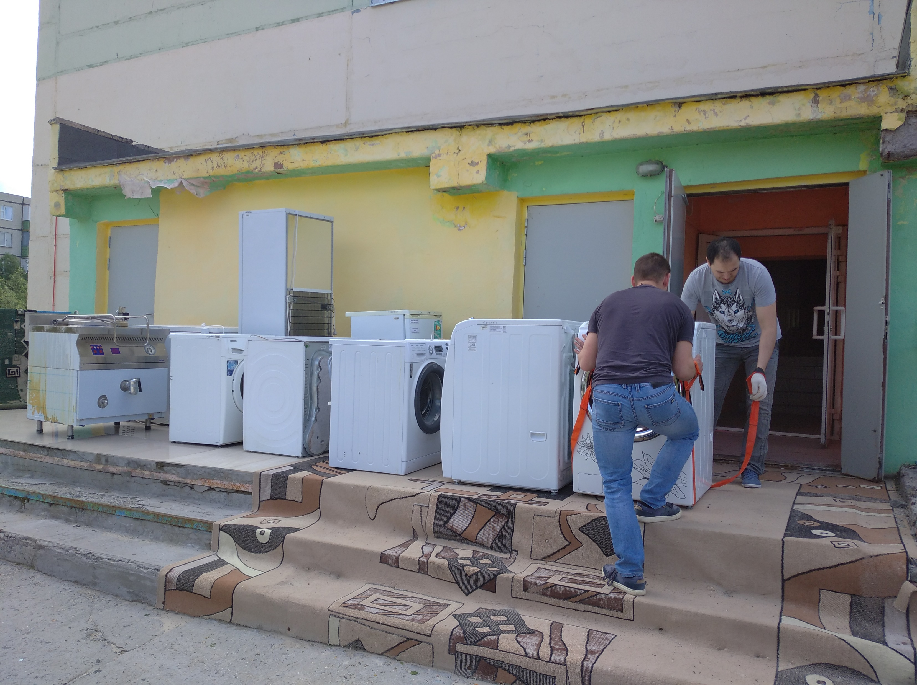
Ежемесячно проводятся встречи с жителями района и инициативной группой района. По поступающим обращениям проводится соответствующая работа, о ходе которых обратившиеся жители информируются должным образом
В связи с ремонтом детского сада «Белоснежка» в районе Лимбяяха оказал содействие в переезде
Переместили кухонную и прачечную технику для хранения на период ремонта

